Slide 1
ĐỀ TÀI THỰC TẬP
THIẾT KẾ SENSORS CHO AQUA, THỦY CANH
NHÓM 2:
Nguyễn Chí Hiệp
Trần Văn Khánh
Trần Nguyễn Khiêm
Trương Võ Trường Giang

Slide 2
THÔNG TIN CÁC THÀNH VIÊN TRONG NHÓM
Họ và tên | Địa chỉ email | SĐT liên lạc
Nguyễn Chí Hiệp | 1511073@hcmut.edu.vn | 01698084457
Trần Nguyễn Khiêm | 1511554@hcmut.edu.vn | 01267252498
Trần Văn Khánh | 1511525@hcmut.edu.vn | 01684857615
Trương Võ Trường Giang | giangbk2603@gmail.com | 0981663102

Slide 3
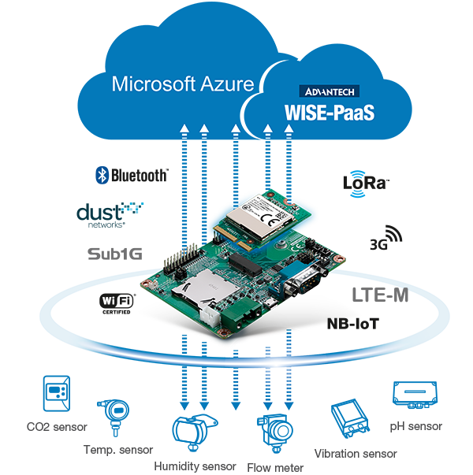
MÔ TẢ VỀ ĐỀ TÀI

Slide 4
CÔNG VIỆC TUẦN 28/6 – 8/7
Leader : Hiệp
Công việc nghiên cứu :
Họ và tên | Công việc nghiên cứu
Nguyễn Chí Hiệp | Tìm hiểu về cảm biến nhiệt độ, độ ẩm
Trần Văn Khánh | Tìm hiểu về cảm biến DO
Trần Nguyễn Khiêm | Tìm hiểu về cảm biến PH
Trương Võ Trường Giang | Tìm hiểu về cảm biến EC

Slide 5
CÔNG VIỆC TUẦN 9/7 – 15/7
Leader : Hiệp
Công việc nghiên cứu :
Họ và tên | Công việc nghiên cứu
Nguyễn Chí Hiệp | Cách xử lý tín hiệu cảm biến nhiệt độ ( DS18B20 )
Trần Văn Khánh | Cách xử lý tín hiệu cảm biến DO ( GLI5500 )
Trần Nguyễn Khiêm | Cách xử lý tín hiệu cảm biến PH ( E–201C )
Trương Võ Trường Giang | Cách xử lý tín hiệu cảm biến EC/TDS ( đầu đo TDS 80cm )

Slide 6
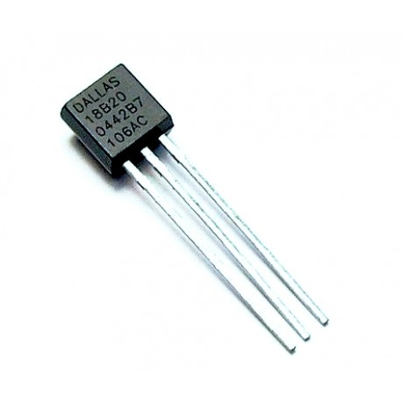
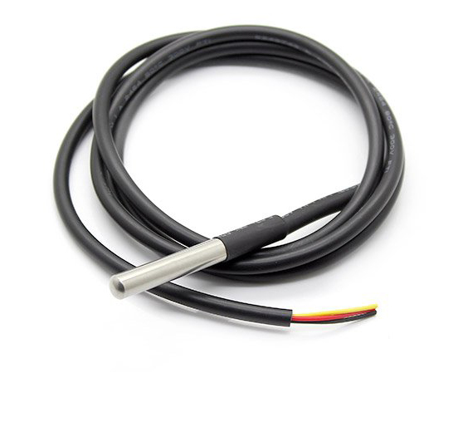
CẢM BIẾN NHIỆT ĐỘ DS18B20

Slide 7
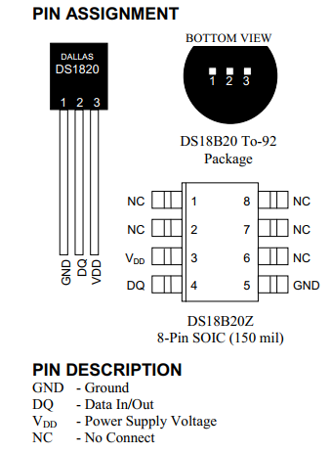
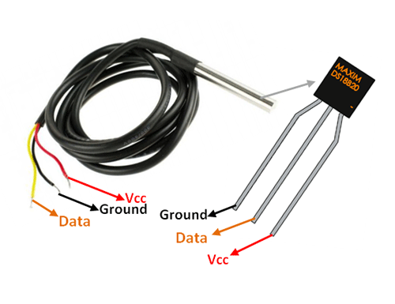
TỔNG QUAN VỀ CẢM BIẾN DS18B20

Slide 8
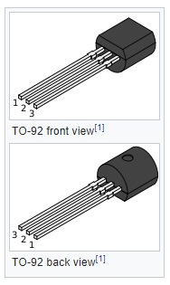
TỔNG QUAN VỀ CẢM BIẾN DS18B20
DS18B20 là IC cảm biến nhiệt độ, chỉ bao gồm 3 chân, đóng gói dạng TO-92 3 chân nhỏ gọn
TO-92 là một kiểu gói bán dẫn được sử dụng rộng rãi chủ yếu cho các transistor. Thường được làm bằng epoxy hoặc nhựa, kích thước nhỏ gọn với chi phí rất thấp.

Slide 9
ĐẶC ĐIỂM CHÍNH DS18B20
Sử dụng chuẩn 1 dây (OneWire)
Cung cấp nhiệt độ với độ phân giải config 9,10,11,12 bit
Thời gian chuyển đổi nhiệt độ tối đa là 750ms cho mã hóa 12 bit​
Có thể đo nhiệt độ trong khoảng -55 -> +125°C. Với khoảng nhiệt độ là -10°C to +85°C thì độ chính xác ±0.5°C,±0.25°C ,±0.125°C,±0.0625°C theo số bit config.
Có chức năng cảnh báo nhiệt khi nhiệt độ vượt ngưỡng cho phép. Với DS18B20 bạn hoàn toàn có thể tạo cho mình mạch cảm biến nhiệt độ theo ý muốn.
Điện áp sử dụng : 3 – 5.5 V​
Dòng tiêu thụ tại chế độ nghỉ rất nhỏ

Slide 10
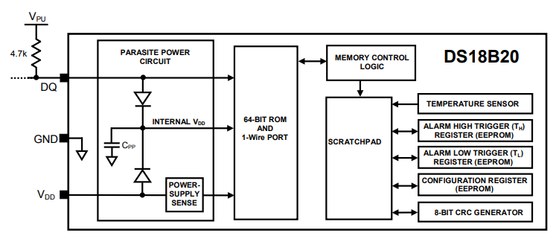
Sơ đồ khối ds18b20

Slide 11
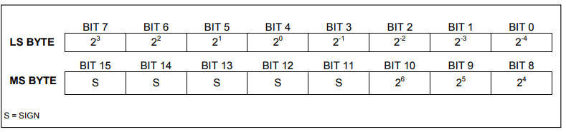
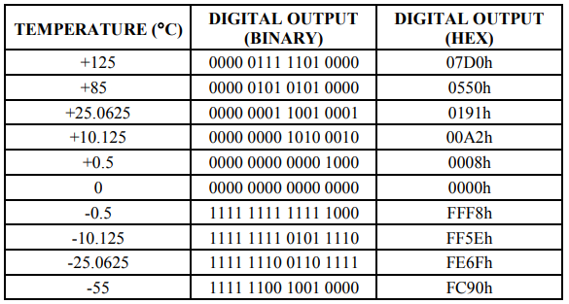
MEASURING TEMPERATURE

Slide 12
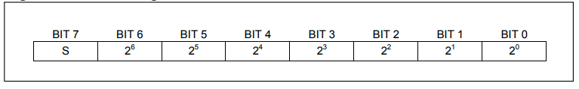
ALARM SIGNALING

Slide 13
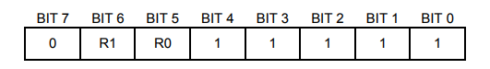
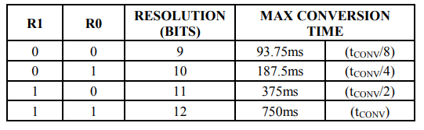
CONFIGURATION REGISTER

Slide 14
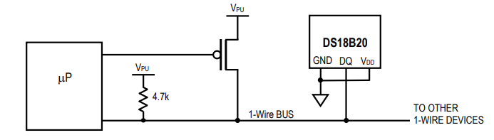
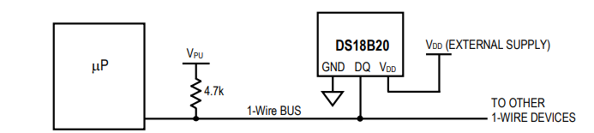
POWERING THE DS18B20

Slide 15
CẢM BIẾN OXY HÒA TAN

Slide 16
Tổng quan về cảm biến DO
DO (Dissolved Oxygen) là lượng oxy hòa tan trong nước cần thiết cho sự hô hấp của các thủy sinh
Đơn vị tính của DO thường dùng là mg/l hoặc ppm
Cảm biến đo oxy hòa tan có 2 loại:
Cảm biến oxy hòa tan dạng điện cực
Cảm biến oxy dạng quang

Slide 17
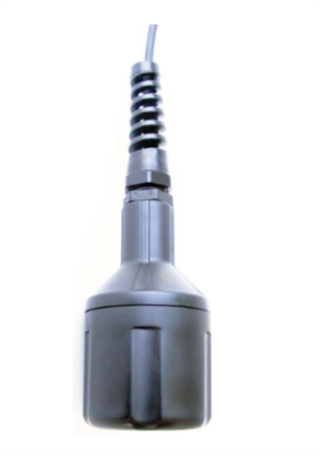
Tìm hiểu về cảm biển DO CS511
CS511 là một cảm biến loại
galvanic được chế tạo bởi
Sensorex, tạo ra một tỷ lệ tín
hiệu điện áp tỉ lệ với lượng oxy
có trong môi trường đo được.
CS511 có thể tự phân cực và
không cần nguồn ngoài.

Slide 18
Thông số kỹ thuật
Đặc điểm: có 1 điện trở nhiệt bên trong để bù nhiệt độ.
Tín hiệu đầu ra: 33mV ± 9mV (100% saturation) và < 2mV (0% saturation)
Độ chính xác: tốt hơn ± 2% giá trị đọc ± 1 digit khi nhiệt độ hiệu chuẩn bằng nhiệt độ đo ± 5 °C
Thời gian đáp ứng: 5 phút
Cấu tạo của điện cực: anode (Zn), cathode (Ag)

Slide 19
Thông số kỹ thuật
Điều kiện hoạt động:
Nhiệt độ từ 0 – 50 °C
Áp suất: 0 – 147 atm
Độ sâu tối thiểu: 60 mm
Lưu lượng nước tối thiểu: 5 cm/s qua màng ngăn
Hiệu chỉnh: trong không khí hoặc trong nước bão hòa không khí.
Nhiệt độ cần bù: tự động bù từ 4 – 40 °C
Khoảng đo: 0 – 50 ppm

Slide 20
Nguyên lý hoạt động
Oxy khuếch tán qua màng của CS511 lên một cực âm tạo ra phản ứng hóa học. Một dòng điện được tạo ra bởi phản ứng này, được chuyển đổi từ microamps sang millivolts bởi thermistor bên trong.
Thermistor là một điện trở có trở kháng thay đổi theo nhiệt độ. Nó giúp bù nhiệt độ tự động cho cảm biến dựa trên quan hệ ΔR = k ΔT.

Slide 21
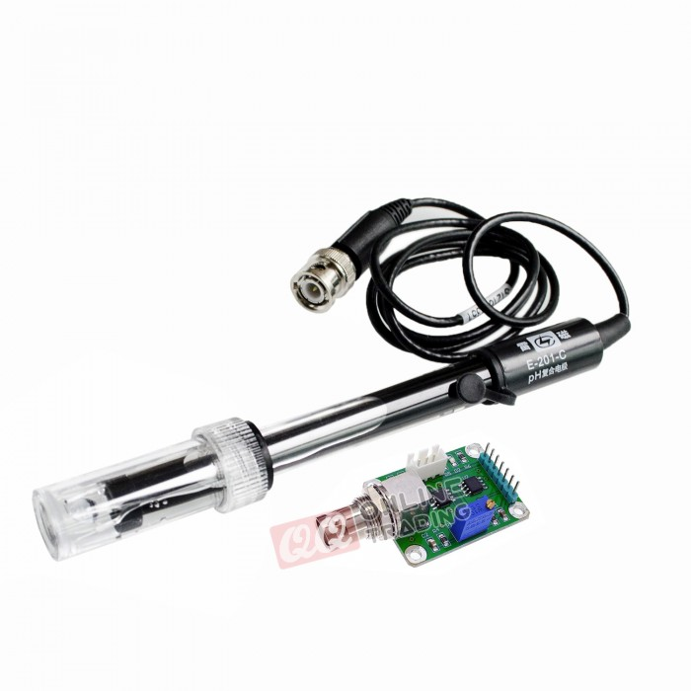
TÌM HIỂU
CẢM BIẾN PH
Cảm biến pH E-201C

Slide 22
pH sensor E-201C
01
Khái quát về độ pH
02
Cấu tạo của pH sensor
03
Nguyên lý hoạt động pH sensor
04
Cách xử lý tín hiệu

Slide 23

Welcome!!
Khái quát về độ pH
◆ Chỉ số pH là gì ?
❖ Mục đích xác định độ pH
Cách phương pháp xác định độ pH
 Đánh giá giữa các phương pháp

Slide 24
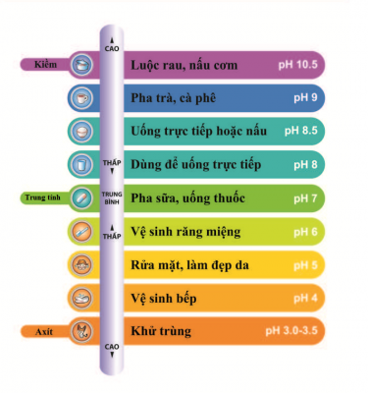
Chỉ số pH
pH là chỉ số đo độ hoạt động của các ion hiđrô (H+) trong dung dịch từ đó suy ra tính axít hay bazơ của nó
pH= - log[ H+]

Slide 25
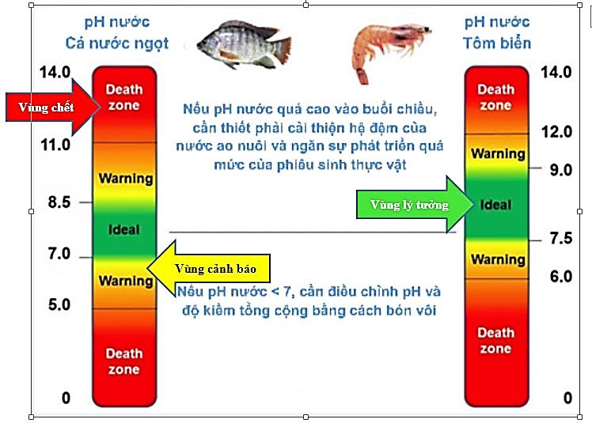
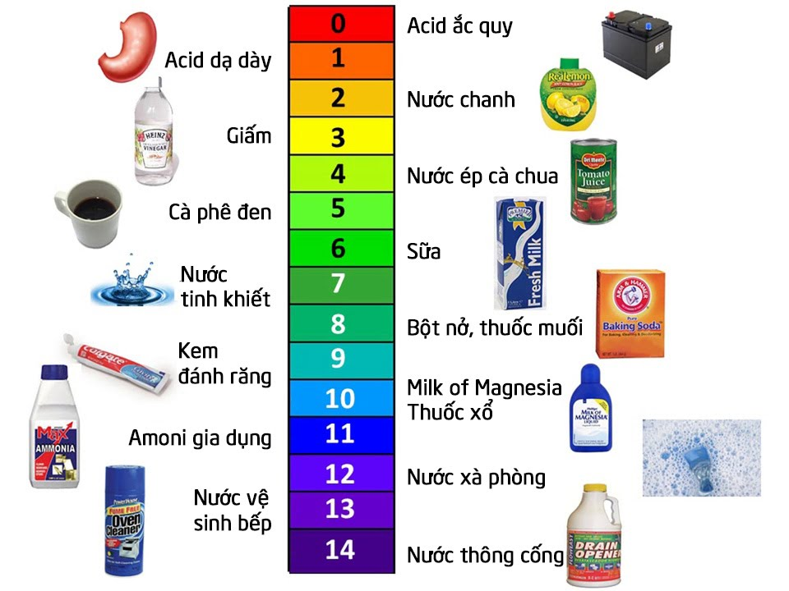
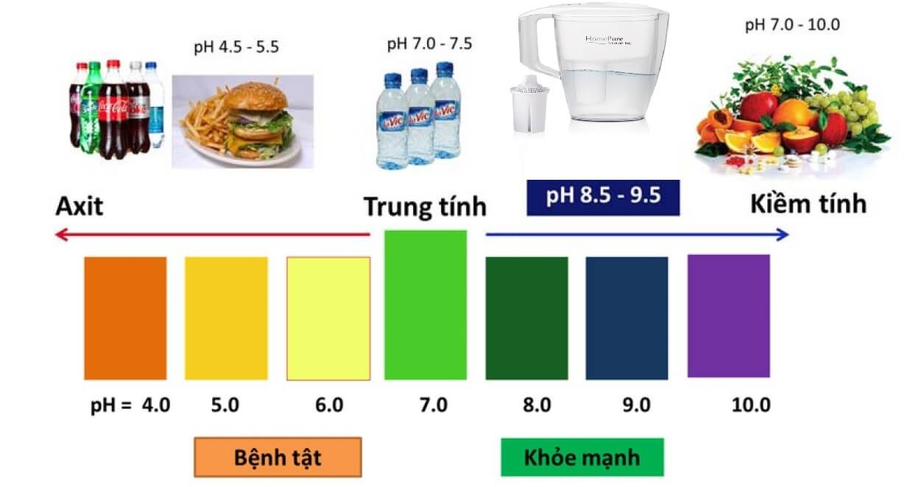
Mục đích của việc xác định độ pH
Xác định được thành phần tạp chất trong nước, có biện pháp xử lý nguồn nước
Ứng dụng trong nuôi trồng thủy sản
Ứng dụng trong đời sống, sức khỏe

Slide 26
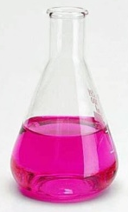
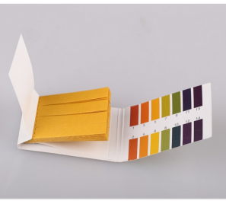
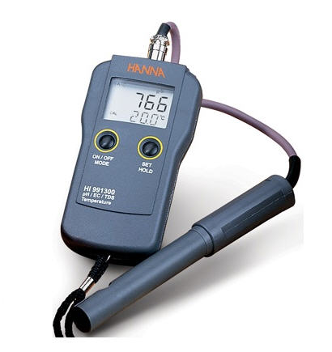
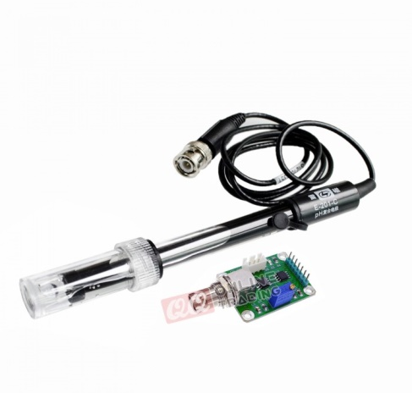
Các phương pháp xác định pH
Giấy quỳ tím
( giấy chỉ thị màu)
Dung dịch phenolphathalein
Dùng cảm biến pH với điện cực thủy tinh
pH kế

Slide 27
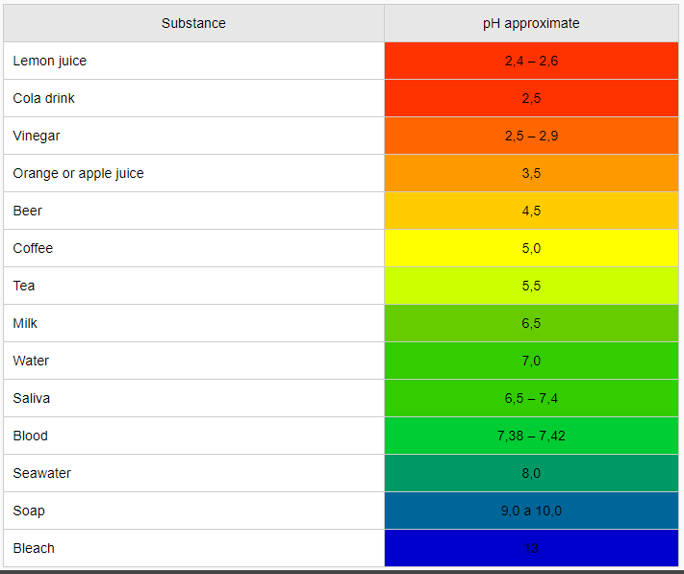
Giá trị pH phổ biến

Slide 28
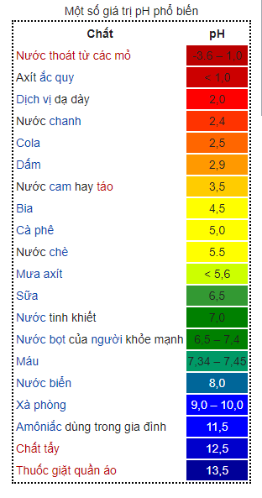
Giá trị pH phổ biến

Slide 29
Đánh giá
Sử dụng trong phòng thí nghiệm
Độ chính xác tương đối, chưa đưa ra số liệu cụ thể
Mang hình thức khảo sát thực nghiệm
Có thể theo dõi pH của môi trường thông qua việc lập trình, phù hợp với quy mô công nghiệp

Slide 30
Welcome!!
Cấu tạo của pH sensor
◆ Đầu dò đo độ pH
❖ Module xử lý tính hiệu

Slide 31
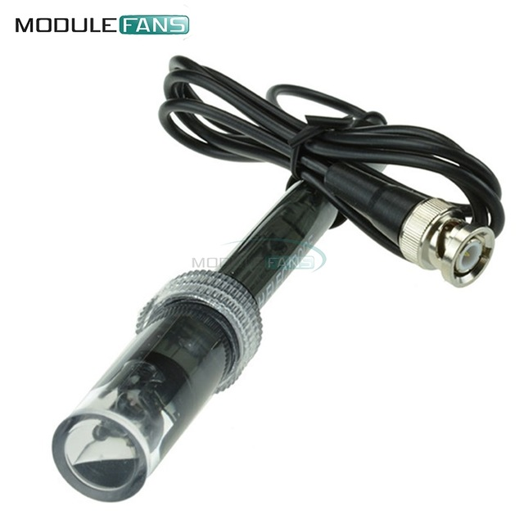
Đầu dò pH
Đo pH
Gồm một bầu thủy tinh mỏng bên ngoài dạng hình cầu và làm bằng thủy tinh có thành phần đặc biệt.
Bên trong có chứa một bầu thủy tinh khác.
Bên trong nữa là dung dịch có độ pH xác định (pH=7) và đặt một phần tử so sánh nội (AgCl).
Ngoài ra còn có các điện cực.

Slide 32
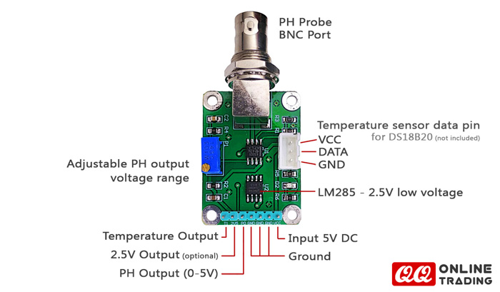
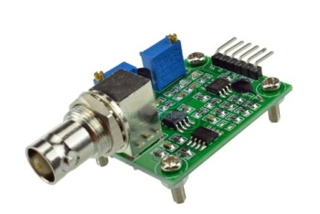
Module xử lý tín hiệu
Gồm các chân tín hiệu để kết nối với vi điều khiển

Slide 33
Welcome!!
Nguyên lý hoạt động của pH sensor

Slide 34
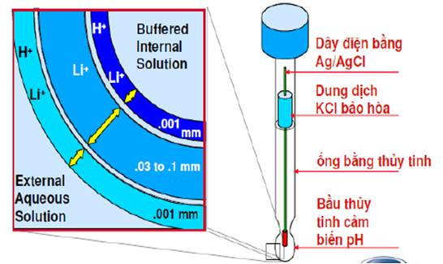
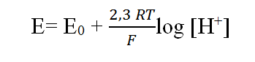
Nguyên lý hoạt động
Một điện thế cỡ mV được sinh ra giữa tiết diện của đầu thủy tinh pH với dung dịch lỏng bên ngoài
Dung dịch bên trong điện cực thủy tinh được đệm nên giá trị pH của nó không thay đổi, điện thế thay đổi chỉ do giá trị pH của dung dịch bên ngoài gây ra và có thể đo được.
Một đơn vị pH tương ứng với 59,16 mV ở 25 ° C
Công thức:

Slide 35
Welcome!!
Cách xử lý tín hiệu thu được từ đầu dò pH

Slide 36
Xử lý tín hiệu
Tín hiệu thu được từ đầu dò pH là tín hiệu analog, do đó ta cần bộ chuyển đổi từ tín hiệu analog sang tín hiệu số
Hiệu điện thế thu được đó rất nhỏ ( mV), ta cần bộ khuếch đại điện áp đầu vào
Áp dụng công thức để xác định pH thông qua lập trình
Công thức để xác định nồng độ ion hydro là công thức Nernst:

Slide 37
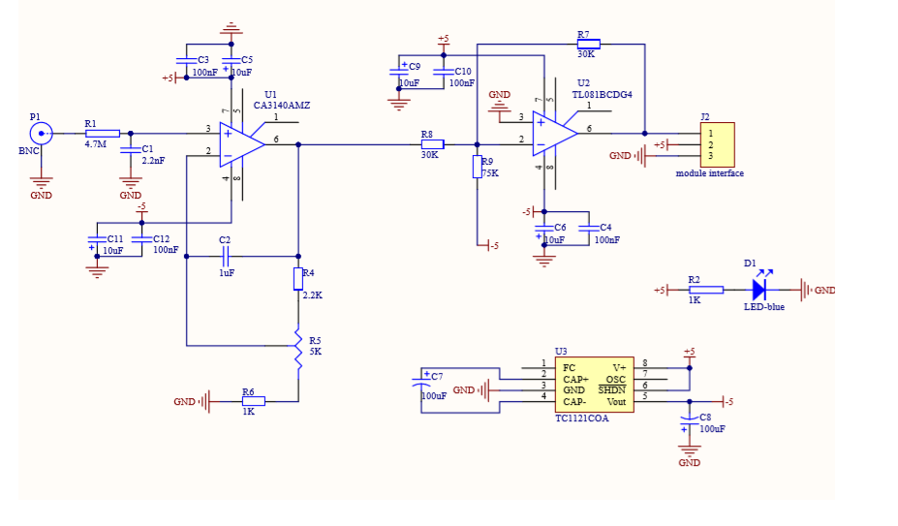

Slide 38

Báo cáo nghiên cứu CẢM BIẾN ĐO ĐỘ DẪN ĐIỆN
CloudFERMI
Người thực hiện: Giang Trương

Slide 39
Contents
1
Chỉ số TDS và EC
2
EC Sensor
3
Vấn đề gặp phải
4
Mục tiêu

Slide 40
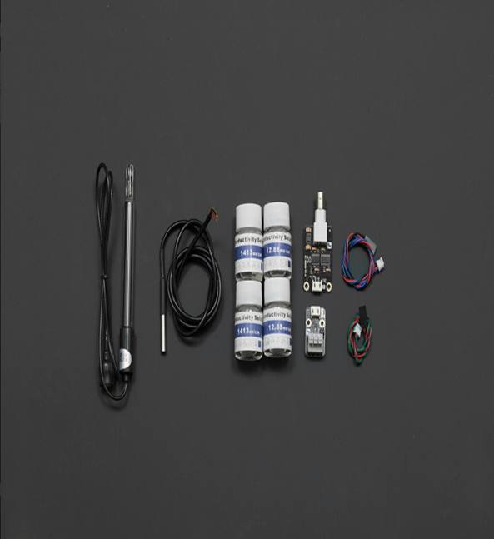

Slide 41
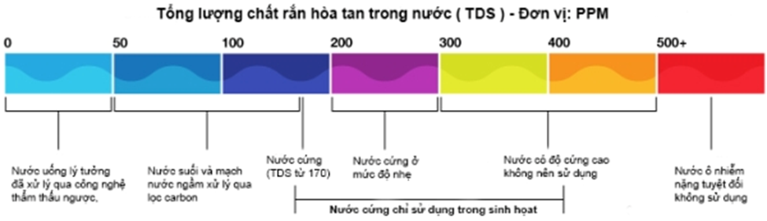
Chỉ số TDS và EC
TDS (Total Dissolved Solids): Tổng lượng chất rắn hoà tan là tổng lượng chất rắn có trong một dung dịch.
Đơn vị tính TDS là: ppm
EC (Electrical Conductivity): Độ dẫn điện được định nghĩa là là khả năng của một môi trường cho phép sự di chuyển của các hạt điện tích qua nó, khi có lực tác động vào các hạt. Dòng điện di chuyển qua nước có sự hiện diện của muối với nồng độ cao (EC cao), và dòng điện bị giới hạn bởi nước tinh khiết (EC thấp).
Đơn vị tính EC là: microSiemens (µS) và milliSiemens (mS); 1000 microSiemens (µS)= 1 milliSiemen (mS).

Slide 42
Chỉ số TDS và EC
Mối quan hệ giữa EC và TDS:
Tổng lượng chất rắn hòa tan tỉ lệ thuận với dộ dẫn điện của nó, vì vậy lượng chất rắn cao độ dẫn điện sẽ cao. Khi các muối hoà tan trong nước chúng trở thành các "ion" mang điện tích âm, dương nên chúng có khả năng dẫn điện.
Mặc dù có một mối tương quan giữa EC và TDS nhưng chúng không giống nhau. TDS và EC là 2 tham số riêng biệt. TDS là tổng lượng chất rắn hoà tan trong nước. EC là khả năng của các chất có thể gây ra dòng điện.
Chúng ta có thể tính TDS dựa trên độ dẫn của nước vì các nguyên tử Hydrogen và Oxygen trong H2O hầu hết không mang điện. Giá trị EC của hầu hết các kim loại, chất khoáng và muối sẽ mang điện. Máy sẽ đo giá trị EC này và chuyển đổi sang giá trị TDS. Vì các kim loại, chất khoáng và muối khác nhau sẽ dẫn điện ít hay nhiều hơn, nên các hệ số chuyển đổi khác nhau sẽ được sử dụng.

Slide 43
Chỉ số TDS và EC
Mối quan hệ giữa EC và TDS:
Chúng ta có thể tính TDS dựa trên độ dẫn của nước vì các nguyên tử Hydrogen và Oxygen trong H2O hầu hết không mang điện. Giá trị EC của hầu hết các kim loại, chất khoáng và muối sẽ mang điện. Máy sẽ đo giá trị EC này và chuyển đổi sang giá trị TDS. Vì các kim loại, chất khoáng và muối khác nhau sẽ dẫn điện ít hay nhiều hơn, nên các hệ số chuyển đổi khác nhau sẽ được sử dụng.
EC cho biết muối hòa tan nhiều như thế nào trong dung dịch. Đó là lý do tại sao EC liên quan đến TDS (total dissolved solids) hoặc là độ mặn (lượng muối trong dung dịch). Biết được mức EC sẽ giúp ích cho việc sản xuất và giám sát dinh dưỡng đầu vào. Độ ẩm ở đất có lượng muối cao sẽ không di chuyển vào rễ cây, gây ra các triệu chứng hạn thậm chí khi có nhiều nước.

Slide 44
EC Senor
EC Sensor
EC Sensor
Đầu dò
Các thông số
Nguyên lý và cấu tạo
Ý tưởng

Slide 45
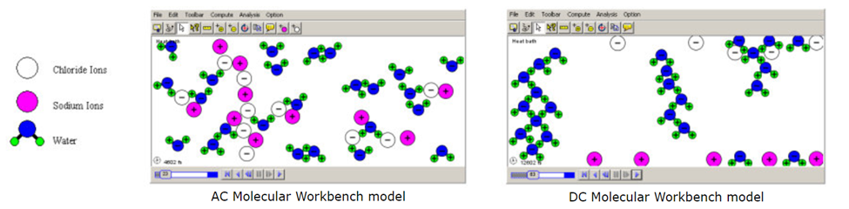
Ý tưởng

Slide 46
EC Sensor
EC Sensor
Đầu dò
Thông số
Sản phẩm
Nội dung
Nguyên lý
Cấu tạo

Slide 47
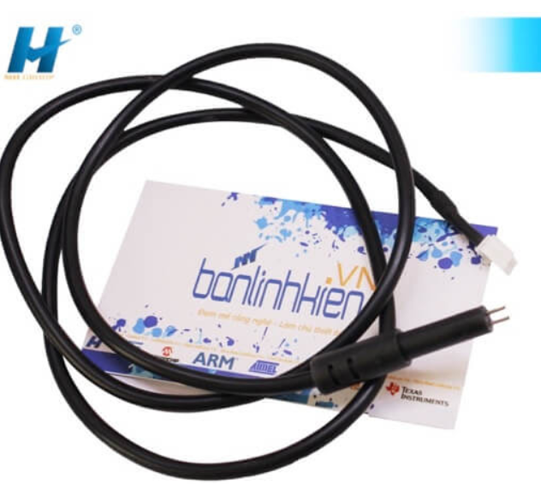
Đầu dò
Độ chính xác của vật liệu làm đầu dò quyết định đến độ chính xác của cảm biến. Khoảng cách của 2 cực đầu dò ảnh hướng đến độ chính xác của kết quả, ở đây chúng ta sử dụng đầu dò có khoảng cách cực là 2,54mm, độ dài dây là 80cm

Slide 48
Thông số
Điện áp hoạt động: +5.00 V
Dải đo: 1ms / cm - 20ms / cm
Nhiệt độ hoạt động: 5 - 40 ℃
Độ chính xác: <± 10% F.S (sử dụng Arduino 10 bits ADC)
Giao diện PH2.0 (pin 3 chân)
Điện cực dẫn điện (Điện cực không đổi K = 1, đầu nối BNC)
Chiều dài cáp điện cực: khoảng 60cm (23,62 ")

Slide 49
Cấu tạo
Có ba phần chính cho mạch. Bộ dao động sóng sin, vòng lặp thu được và bộ chuyển đổi AC sang DC.
Sử dụng một tín hiệu AC để đo độ dẫn của muối, do đó nhận ra sự cần thiết cho các dao động để tạo ra một sóng sin sạch. Mạch dao động được sử dụng ở đây là thiết kế cầu Wein rất phổ biến.
The Gain Loop: Để đo độ dẫn, xem nó như một điện trở không xác định. Đầu dò tạo nên một chân của bộ chia điện áp trên vòng lặp của op-amps. Vì vậy, miễn là không có độ dẫn giữa các đầu dò, đầu ra của op-amp sẽ bằng bất cứ điều gì là trên đầu vào + pin 5v .

Slide 50
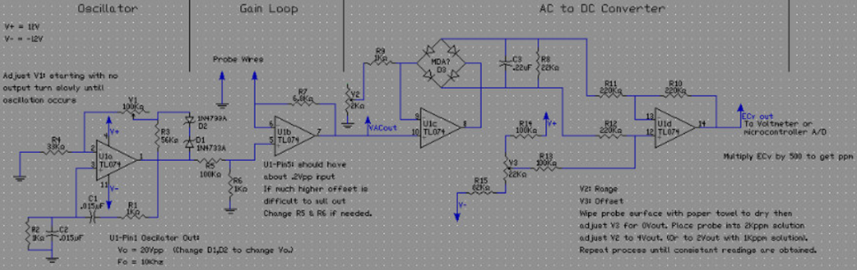
Nguyên lý
Trước hết, hãy mở sơ đồ và tìm chip U3B. Nó bao gồm mạch thu nhỏ ngược lại. Chức năng truyền là
Vo = R7 / R * Vi
là một kháng phản hồi và giá trị của nó là hằng số theo sơ đồ. R là điện trở khi điện cực được chèn vào dung dịch nước. Giá trị của nó liên quan đến độ dẫn điện của dung dịch nước. R7 / R được gọi là phóng đại. Khi R được thay đổi, độ phóng đại cũng thay đổi, do đó Vo thay đổi. Vì vậy Vo có liên quan đến R.

Slide 51
Sản phẩm

Slide 52
Vấn đề gặp phải
Độ chính xác: độ chính xác sẽ dựa vào vật liệu làm đầu dò, tốt nhất là vàng nhưng chi phí cao. Khoảng cách sẽ 2 cực đầu dò cũng ảnh hưởng đến độ chính xác của kết quả. Những bộ khuếch đại trong mạch cũng là vấn đề cần được xem xét khi nó ảnh hưởng lớn đến độ chính xác.
Khả năng thương mại: Việc làm một thiết bị để đo độ dẫn điện trong phòng thí nghiệm cho đến một thiết bị bán ra thị trường nó rất xa. Ảnh hưởng đến độ chính xác, giá thành, khả năng làm việc cũng như độ bền của thiết bị, vì vậy để đưa sản phẩm EC meter mà mình nghiên cứu trong báo cáo này đưa vào thương mại thì cần được sự nghiên cứu lại của cả team.
Sự cần thiết của EC meter: Cần thiết trong trồng rau sạch, nuôi trồng thủy sản, ảnh hưởng đến chất lượng sản phẩm.

Slide 53
Mục tiêu
Kết thúc tuần đầu thực tập tại Công ty CloudFERMI, em cảm ơn anh Cương đã tận tình chỉ bảo hướng nghiên cứu cũng như là cách nhìn nhận một vấn đề. Mục tiêu tuần 2 là thực hiện phần hardware của cảm biến, test cảm biến và bắt đầu kết hợp với những cảm biến của các thành viên trong team Sensor.

Slide 54
CÔNG VIỆC TUẦN
Leader : Khánh
Công việc

Slide 55
CÔNG VIỆC TUẦN
Leader : Khiêm
Công việc

Slide 56
CÔNG VIỆC TUẦN
Leader : Giang
Công việc

Slide 57
Thanks for watching

